Slide 1

상태 관리 라이브러리
1 지금까지 알게 된 것

Slide 2

정리
msw
Mocking
모의 데이터 활용
Browser
Service worker 활용
REST API / GraphQL
모두 모킹이 가능

Slide 3
정리
msw 2
mock
handler / brower 만 있어도 동작
public
npx msw init <PUBLIC_PATH>
기타 커스텀
query / patching / error

Slide 4
정리
Redux
전역 상태 관리
vs 지역 상태 관리
단 방향 데이터(상태) 흐름
Flux
구성 요소
Store / Reducer / Action / Selector

Slide 5
정리
Redux 2
RTK
Redux 라이브러리들 조합
라이브러리들
immer / saga / thunk / reselect
Redux Dev Tools
Chrome extension

Slide 6
정리
Redux 3
Hooks
useSelector / useDispatch
API 통신
비동기 작업(RTK-Query)
Redux-Thunk
Action으로 API 요청/결과 Store에 반영

Slide 7
정리
Mobx
Simple
No Boilerplate
Action
Derivative를 바꾸는 유일한 수단
Reactive Programming
Observable / Observer

Slide 8
정리
Mobx 2
with React
re-render issue (small component)
makeAutoObservable
makeObservable을 보다 쉽게
actions
runInAction / flow

Slide 9
정리
Mobx 3
Computed
getter pure
reaction
side effect
reactive
observable 인 것이 바뀔때

Slide 10

라이브러리를 고르는 기준
2 상태관리 라이브러리

Slide 11
npm trend
(https://www.npmtrends.com/redux-vs-mobx)

Slide 12
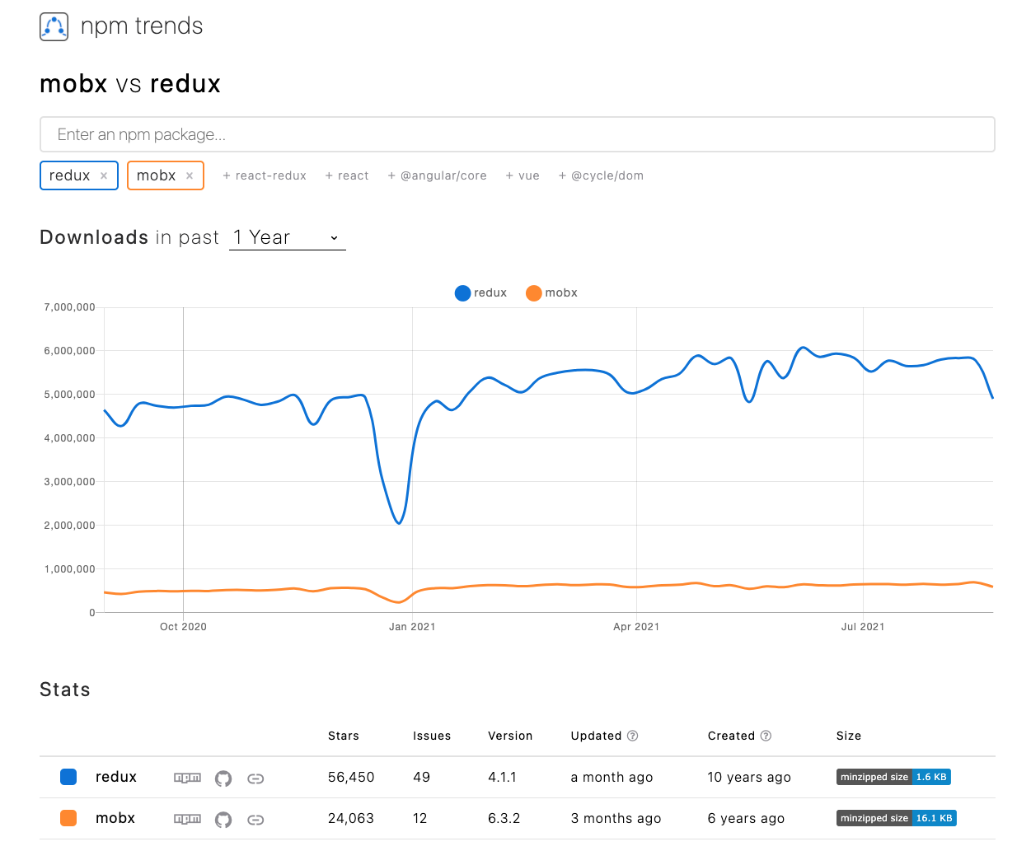

Slide 13
Context API
Redux
Mobx

Slide 14
Context API: 리액트 자체에서 제공
Redux: 전역 상태 관리 (action, dispatch, reducer …)
Mobx: observable reactive programming

Slide 15
Redux의 단점?
보일러플레이트가 많다.
Mobx의 장점?
간편하다.

Slide 16
과연 그게 Redux의 단점이고 반대로 이제 Mobx의 상대적 장점일까?
보일러플레이트가 많다면 RTK를 선택한다면?
프로젝트가 커진다면 좀 더 규격화해놓는 것이 필요할 수도 있지 않은가?
결국 각자의 선택이다.
단, 여러 라이브러리를 살펴보고 나에게 맞는 라이브러리를 찾아보면 더 좋을듯

